Slide 1
Kahoot互動評量軟體 操作簡介-家長篇
還有其他更完整的操作教學，請參考下列網址：https://www.youtube.com/watch?v=mSLgfc93VkA

Slide 2
Kahoot系統可以做什麼？
Kahoot是一套即時回應系統，由教師事先建立題庫，再讓學生透過智慧手機或是平板登入後，進行互動，回答問題。
教師可以利用這套系統在教室進行搶答活動。家長也可利用這套系統，讓學生自主進行課程複習。
您只要有一台桌上型電腦，再搭配一台智慧型手機，就能進行有趣的測驗。

Slide 3
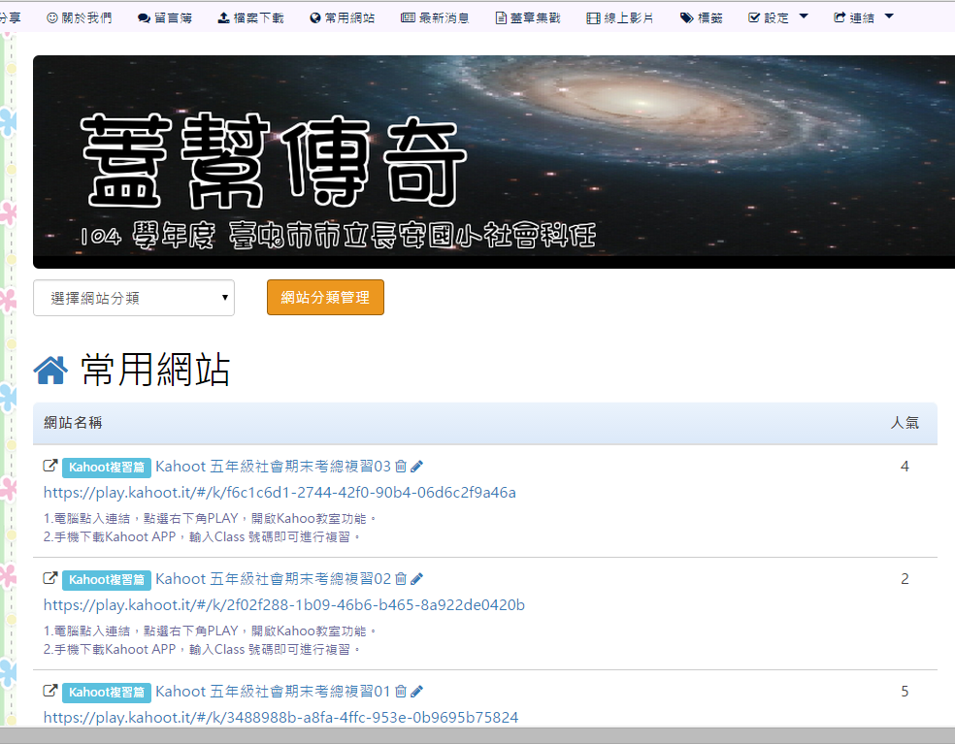
登入Kahoot系統的方法
1、登入panda老師的教學網頁後，請點選「常用網站」
2、裡面會陸續將老師製作的複習題庫建置好連結。直接點選想複習的主題即可。

Slide 4
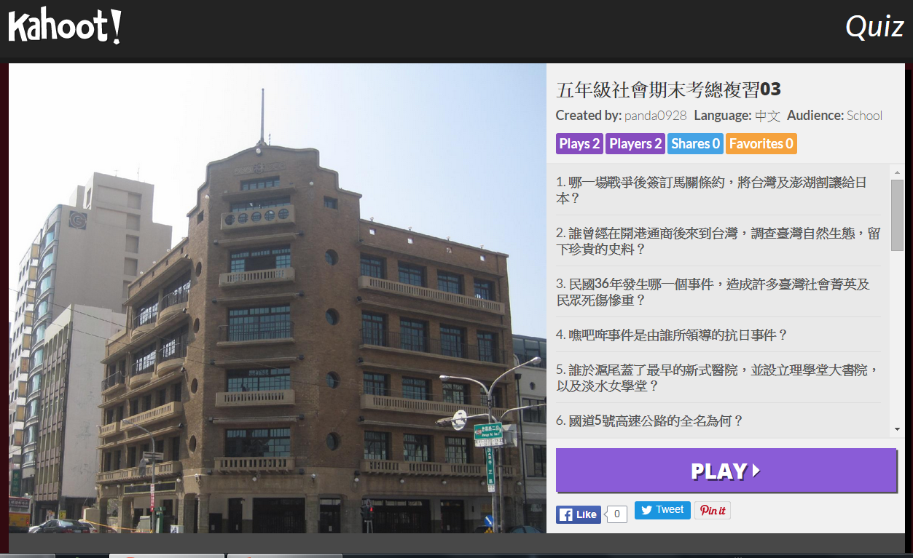
登入Kahoot系統的方法
1、首先點選PLAY，進入下一畫面後，再選擇START NOW 就能進行測驗囉。
2、手機有兩種方式參與
下載Kahoot 的APP
上網，搜尋Kahoot關鍵字，再點選進入網站。

Slide 5
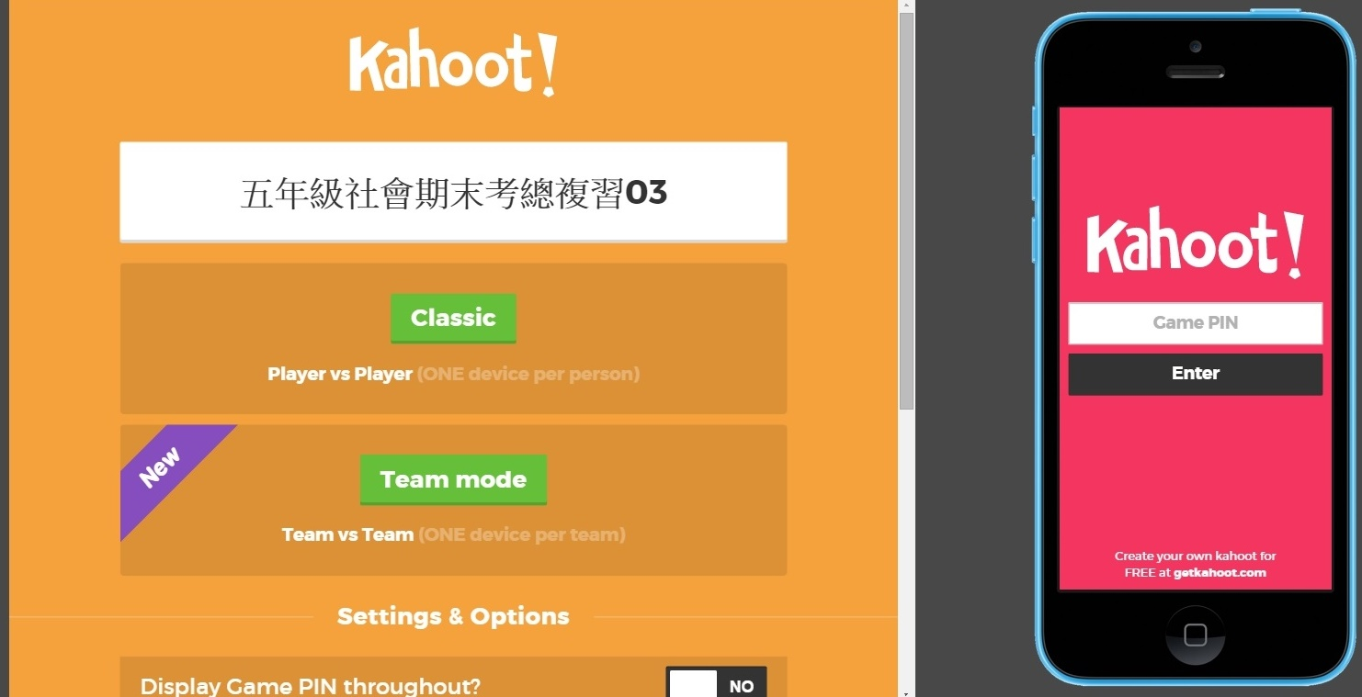
1、電腦會出現的畫面。
2、請點選Classic按鍵。
1、此為手機出現的畫面。

Slide 6
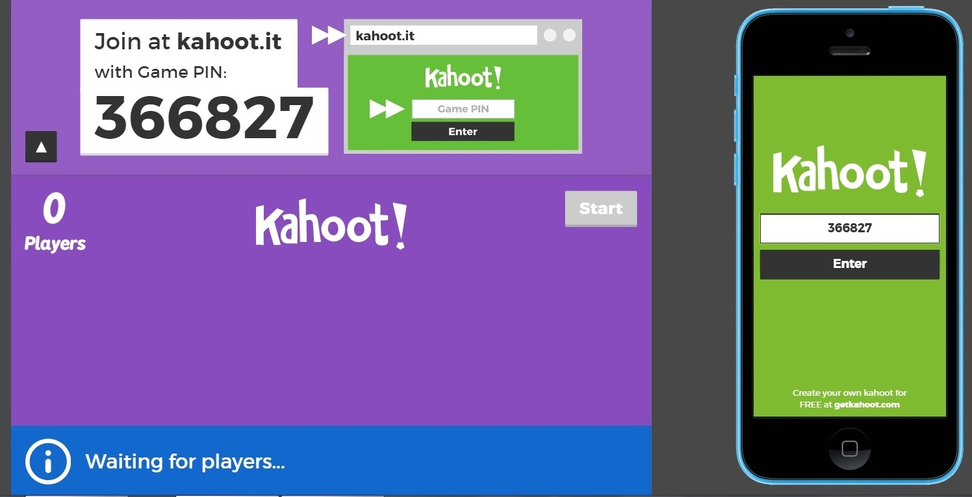
1、電腦會出現的畫面。
2、請在手機輸入366827的課程代碼（每次不同唷）。
1、此為手機出現的畫面。
2、輸入366827代碼後，再按Enter，就能進入

Slide 7
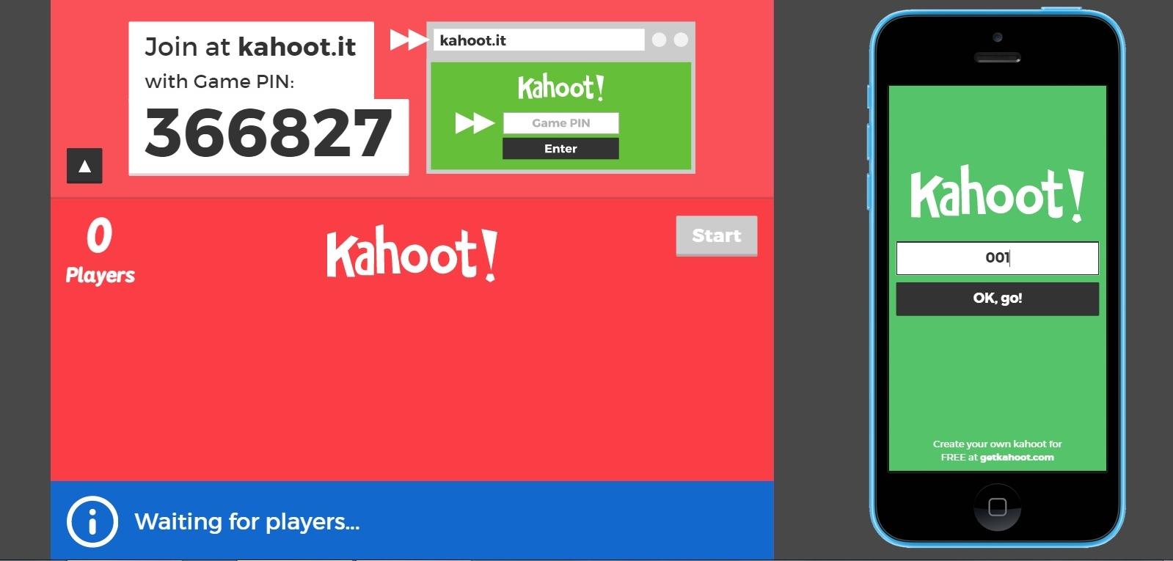
這個畫面會顯示目前有多少位學生參與。以及加入學生的代碼。
1、手機輸入學生名稱，可用中、英文、數字
2、輸入後按OK,go即可

Slide 8
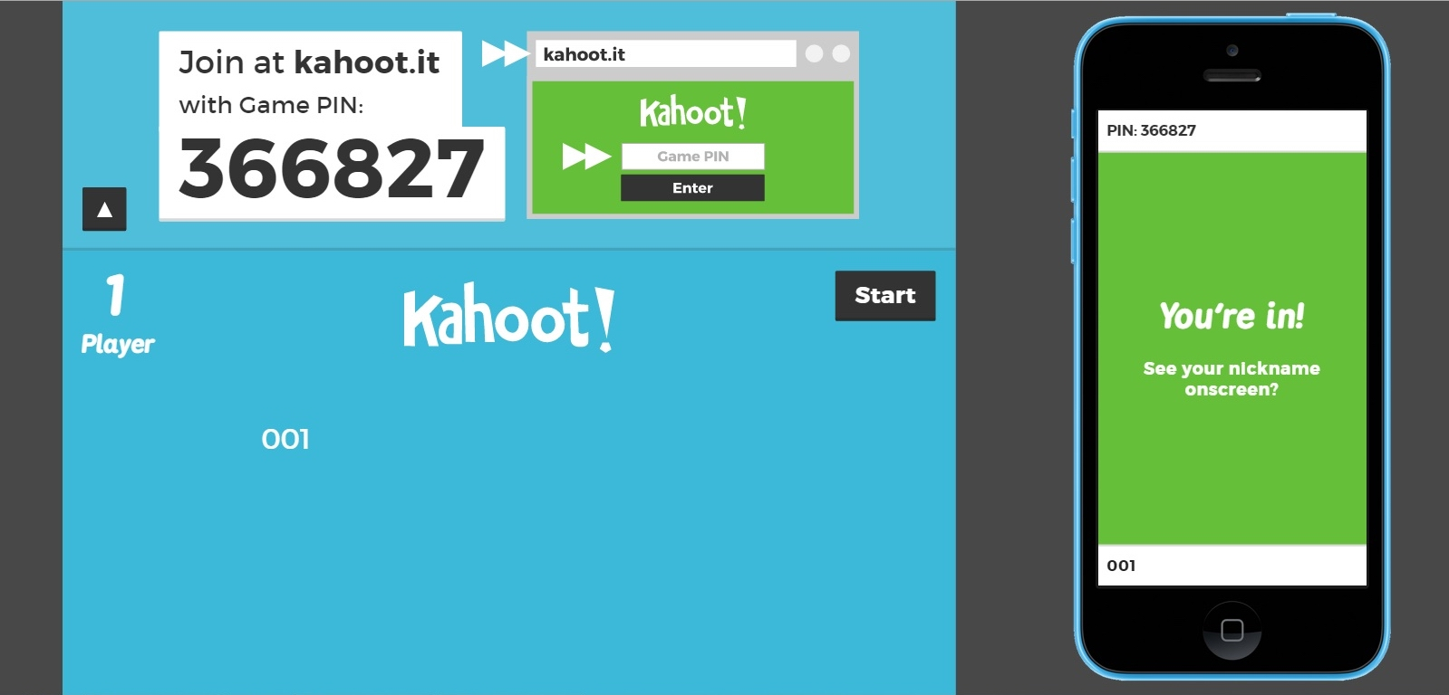
1、畫面會顯示目前有多少學生加入。
2、001為該名學生的名稱。
出現這些字，代表您已經進入此一系統。

Slide 9
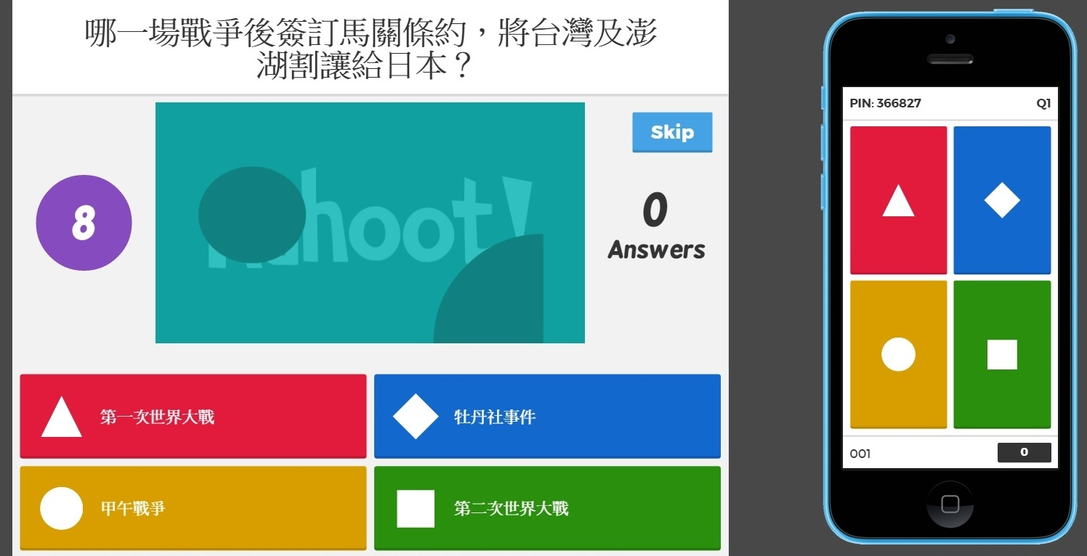
剩餘回答秒數
參考答案以顏色作為回答的代號
學生在手機上點選正確的顏色。

Slide 10
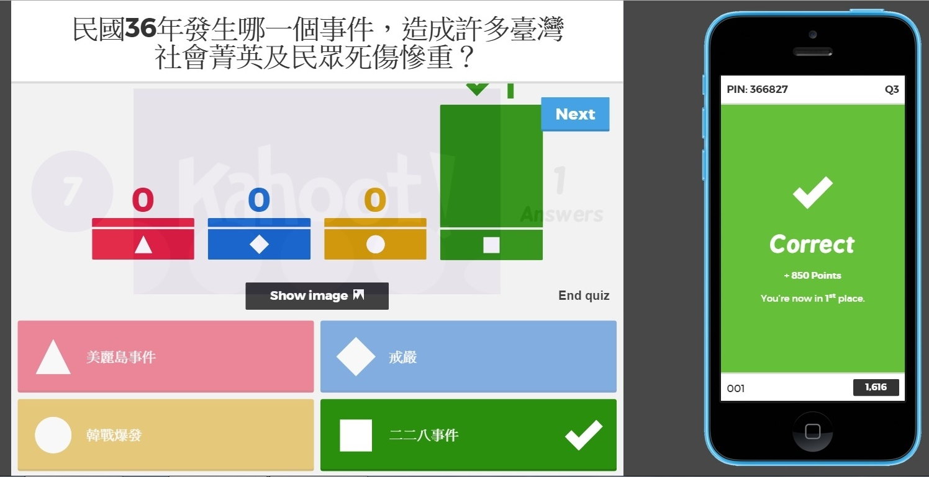
顯示學生作答分布
電腦顯示正確解答
答對時的畫面
紅色圈表示001同學的積分！

Slide 11
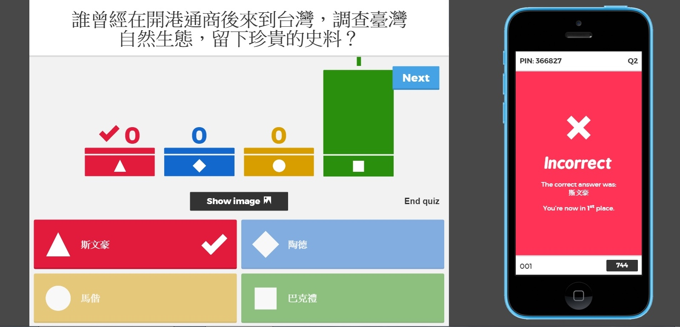
顯示學生作答分布
電腦顯示正確解答
答錯時的畫面
黃色圈表示這一題的正確解答為何。

Slide 12
如此有趣的測驗
您還在等什麼呢？
快來挑戰吧！
THE END

